Slide 1
Základy práce s informačními zdroji pro bc. studenty ZUR
Ing. Martina Nedomová
Brno, 18. 2. 2019

Slide 2

Práce s EIZ
2 x 50 min.
  základy vyhledávacích technik
  tvorba rešeršního dotazu
  praktické vyhledávání v databázích
  zadání praktického úkolu
2 x 50 min.
  citace, plagiátorství
  zadání praktického úkolu
2 x 50 min.
  kontrola úkolů + diskuse
  EBSCO Discovery Service a další nadstavbové nástroje
  elektronické knihy

Slide 3

Vyhledávání

Slide 4
Téma a klíčová slova
Další specifikace
Výběr zdrojů
Boolovský model
Technika vyhledávání
Vlastní vyhledávací proces
Hodnocení vyhledaných záznamů
Další operace

Slide 5
1. Téma a klíčová slova
1) Zamyslete se o čem chcete psát
  je nutné mít dost informací o daném tématu (pokud se studiem problematiky začínáte, nebojte se využít učebnice, encyklopedie, radu vyučujícího apod.)
2) Zformulujte téma nebo problém
  lze využít tzv. myšlenkových map - grafické znázornění
  tématu

Slide 6
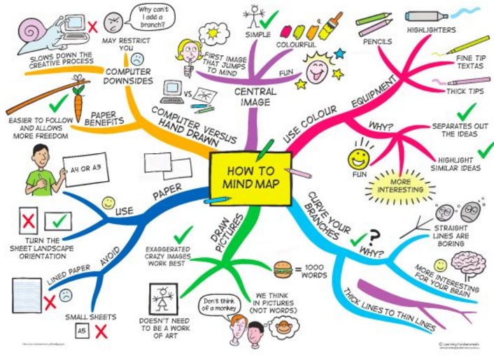
Zdroj: https://s-media-cache-ak0.pinimg.com/736x/b1/8c/7d/b18c7dde7e01870bd4715b308241c155.jpg

Slide 7
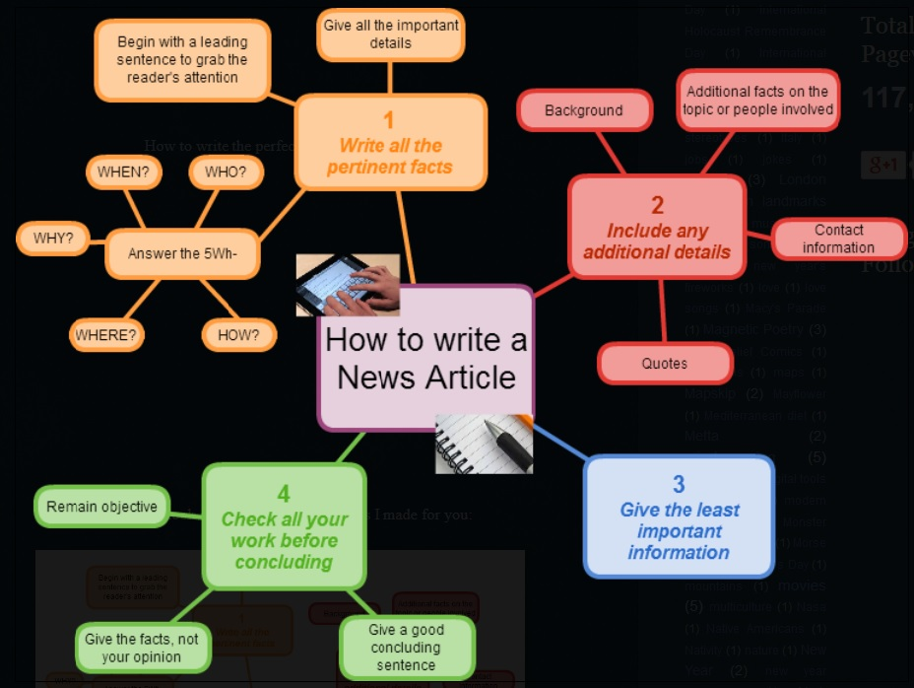
Zdroj: http://thetravellingteachers.blogspot.cz/2014/08/newspaper-articles-some-new-and-old.html

Slide 8
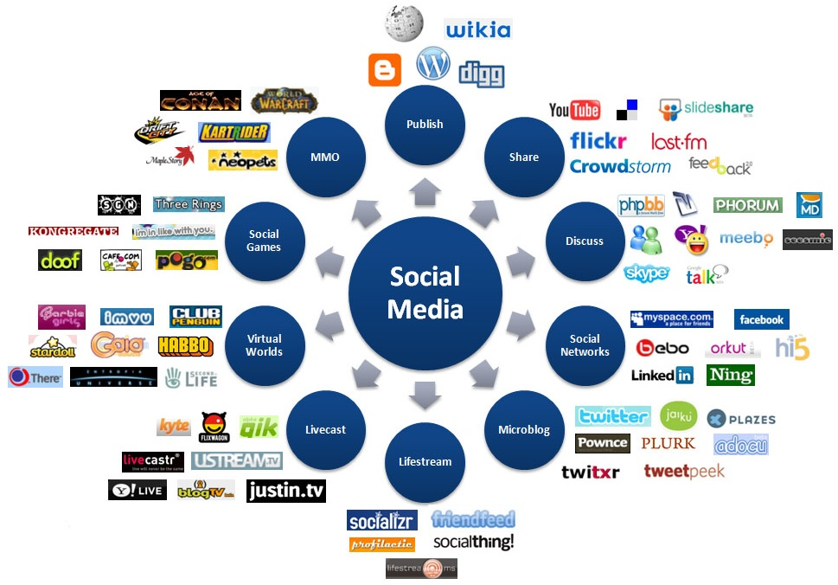
Zdroj: http://thetravellingteachers.blogspot.cz/2014/08/newspaper-articles-some-new-and-old.html
Zdroj: http://www.cvat.org.uk/sites/data.t3sc.org/files/images/Social-Media-Marketing.jpg

Slide 9
Téma a klíčová slova II.
3) Vyjádřete téma ve formě
  klíčových slov (hesel)
    - používejte zejména podstatná jména
    příd. jména, zájmena a slovesa pouze pokud jsou opravdu
    nezbytné
    vyhýbejte se tzv. stop words (předložky, spojky, členy v
    cizích jazycích)
  př. marketingová komunikace; sociální sítě; propagace
  Pozn. v katalozích knihoven můžete nalézt i tzv. předmětová hesla
  př. novináři – Česko – 20.-21. st.

Slide 10
Téma a klíčová slova
Další specifikace
Výběr zdrojů
Boolovský model
Technika vyhledávání
Vlastní vyhledávací proces
Hodnocení vyhledaných záznamů
Další operace

Slide 11
2. Další specifikace
Před začátkem vlastního procesu vyhledávání je
třeba si ujasnit:
  časové rozmezí
  typy dokumentů (např. odborné časopisy, kapitoly z knih, příspěvky z konferencí, zpravodajství)
  typ dat (text, audio, video)
  jazyk dokumentů (většina světové produkce je v AJ)
  forma (odborná x populárně naučná)

Slide 12
Téma a klíčová slova
Další specifikace
Výběr zdrojů
Boolovský model
Technika vyhledávání
Vlastní vyhledávací proces
Hodnocení vyhledaných záznamů
Další operace

Slide 13
3. Výběr zdrojů
Specializované odborné databáze
Knihovní katalogy
Specializované vyhledávače odborných informací
Repozitáře
Knihovny
Další

Slide 14


Slide 15
Google (Scholar) - tipy pro vyhledávání
Vyhledávání na konkrétní stránce
př. macek site:fss.muni.cz
Definice
př. define:cyberbullying
Vyhledávání stránek, které jsou podobné určité adrese URL
př. related:medzur.fss.muni.cz
Typ dokumentu
př. filetype:pdf

Slide 16

Infographic: Get More Out of Google

Slide 17
Téma a klíčová slova
Další specifikace
Výběr zdrojů
Boolovský model
Technika vyhledávání
Vlastní vyhledávací proces
Hodnocení vyhledaných záznamů
Další operace

Slide 18
4. Boolovský model
Logický součin, průnik - operátor AND
Logický součet, sjednocení - operátor OR
Logická negace - operátor NOT
Krácení termínů (truncation)
Vyhledávání prostřednictvím fráze
Zdroj: Steinerová

Slide 19
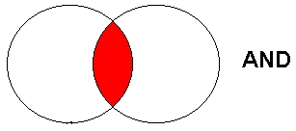
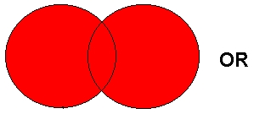

Strategie Boolovského modelu
  nejrozšířenější
  kombinace termínů pomocí logických operátorů AND, OR, NOT
Zdroj: http://spencerjardine.blogspot.cz/2012/02/boolean-search-strategies-videos.html

Slide 20
Operátor AND
Logický součin, průnik
  Vyhledání jen těch dokumentů, ve kterých se vyskytují obě klíčová slova
  Výsledek průzkumu se zužuje
  Můžeme jej znázornit jako průnik množin
př. reklama AND děti
reklama
děti

Slide 21
Operátor OR
Logický součet, sjednocení
  Vyhledání dokumentů, které obsahují alespoň jeden ze zadaných výrazů
  Výsledek průzkumu se rozšiřuje
  Můžeme jej znázornit jako sjednocení množin
př. mediální pedagogika
OR mediální výchova
mediální pedagogika
mediální výchova

Slide 22
Operátor NOT
Logická negace
  Vyloučí ty záznamy o dokumentech, které obsahují označené klíčové slovo
  Záleží na pořadí klíčových slov
  Výsledek průzkumu se zužuje
př. reklama NOT
"sociální sítě"
reklama
"sociální sítě"

Slide 23
Krácení termínů (truncation)
Hledaný termín je zkrácen na kořen slova
  Systém dohledá všechny možné tvary podle tohoto
  kořenu
  Přípony nebo koncovky jsou nahrazeny zástupným
  znakem
  Výsledek vyhledávání se rozšiřuje
  Pozn. vyhledávací nástroje mohou využívat různé
  symboly
  př. žurnalis* - vyhledá žurnalisté, žurnalistika, žurnalistický atd.

Slide 24
Vyhledávání prostřednictvím fráze
Bližší specifikace dotazu
  Slovní spojení
  Všechny slova se musí vyskytovat v přesném pořadí a uvedeném tvaru
  Nejčastěji se využívají uvozovky
  Výsledek vyhledávání se zužuje
  Př. "mediální komunikace"

Slide 25
Téma a klíčová slova
Další specifikace
Výběr zdrojů
Boolovský model
Technika vyhledávání
Vlastní vyhledávací proces
Hodnocení vyhledaných záznamů
Další operace

Slide 26
5. Technika vyhledávání
Prohlížení (browsing)
Vyhledávání (searching)
  jednoduché
  pokročilé

Slide 27
Téma a klíčová slova
Další specifikace
Výběr zdrojů
Boolovský model
Technika vyhledávání
Vlastní vyhledávací proces
Hodnocení vyhledaných záznamů
Další operace

Slide 28
6. Vlastní vyhledávací proces
Málokdy získáte relevantní záznamy po prvním vyhledávání
Vždy je třeba rešeršní dotaz ladit
Každý zdroj má vlastní pravidla vyhledávání a je třeba tomu uzpůsobit vyhledávací dotaz

Slide 29
Máte-li málo výsledků vyhledávání:
Rozšiřte dotaz
  přidejte další klíčová slova
Zrušte omezení
  např. typ dokumentu, dílčí databáze, jenom slova v názvu apod.

Slide 30
Máte-li mnoho výsledků vyhledávání:
Zužte dotaz
  konkretizujte
  lépe definujte klíčová slova
  zaměřte se pouze na nějakou oblast apod.
Přidejte omezení
  např. jenom slova v názvu, konkrétní země, typ dokumentu apod.

Slide 31
Téma a klíčová slova
Další specifikace
Výběr zdrojů
Boolovský model
Technika vyhledávání
Vlastní vyhledávací proces
Hodnocení vyhledaných záznamů
Další operace

Slide 32
7. Hodnocení vyhledaných záznamů
relevance
důvěryhodnost zdroje
  jména autorů, instituce, kontakty na správce…
pravidelná aktualizace
odbornost

Slide 33
Téma a klíčová slova
Další specifikace
Výběr zdrojů
Boolovský model
Technika vyhledávání
Vlastní vyhledávací proces
Hodnocení vyhledaných záznamů
Další operace

Slide 34
8. Další operace
tisk
uložení
export do citačního manageru (např. EndNote Web, Zotero, Citace.com)

Slide 35
Praktické vyhledávání v databázích a citační software EndNote Web
Notes:
35

Slide 36

Praktické ukázky vyhledávání v databázích
Anopress Monitoring Online
PressReader
Sage Journals Online
Taylor&Francis
(ProQuest)

Slide 37
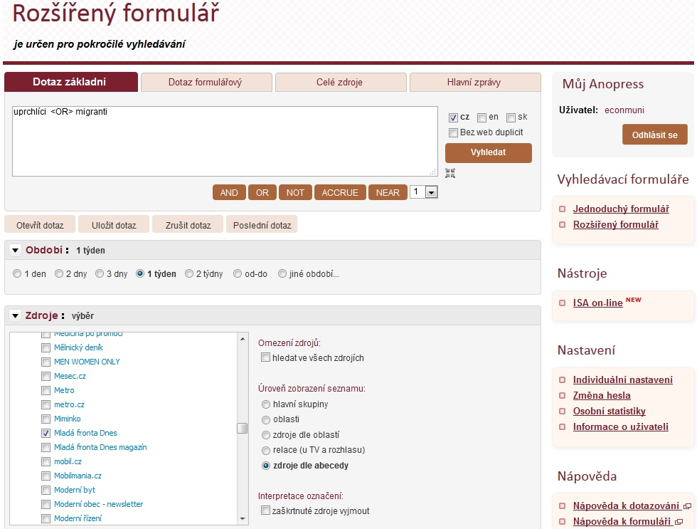
Anopress - pokročilé vyhledávání
Vyhledávací dotaz
Vyhledávací parametry

Slide 38
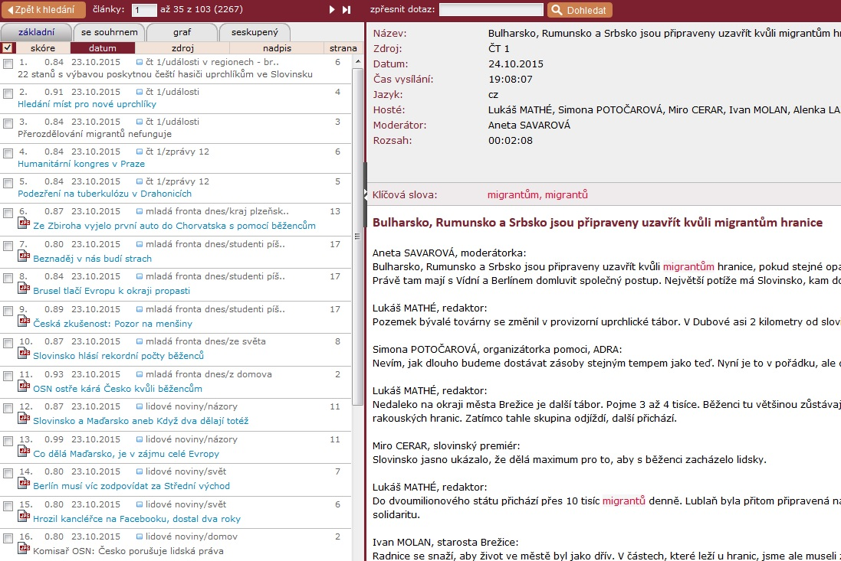
Anopress – seznam výsledků
Plný text článku

Slide 39
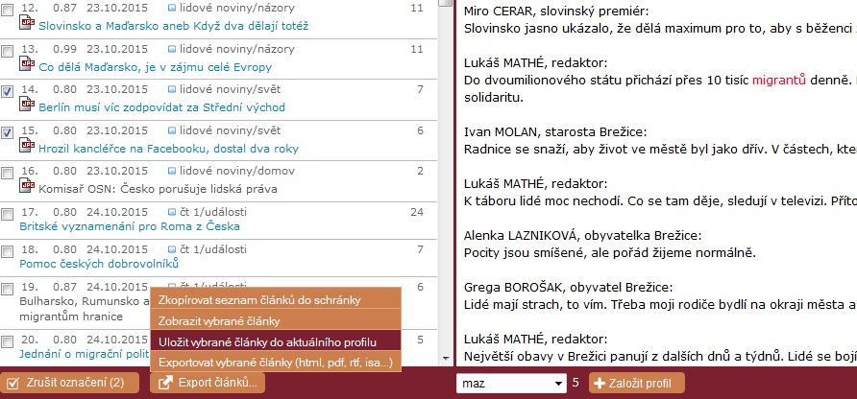
Anopress – uložení do profilu

Slide 40
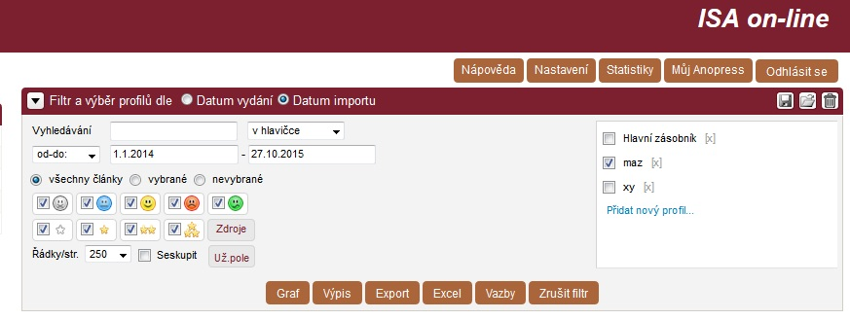
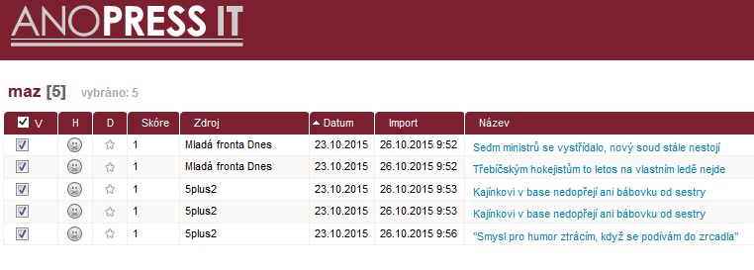
Anopress – otevřený profil
vybraný profil
články v daném profilu

Slide 41
Cvičení III. - Anopress
Vyhledejte článek, ve kterém je zmiňována MU, omezení na zdroje LN, MF, HN, Brněnský deník,
ne starší dvou měsíců.
2) Kdo byli hosté v Otázkách Václava Moravce
dne 14. 10. 2018?
3) Určete z jakého média pochází příspěvek
„Když zlato chutná bronzově“ a kdo je
jeho autorem.

Slide 42
Export záznamů z databáze Sage do citačního software EndNote Web
Vytvoření účtu v EndNote Web
Vyhledání záznamů v databázi Sage a jejich ("Download selected citations" nahoře pod záznamy).
Poté zvolit "Format" - EndNote a kliknout na "Download Citation".
Objeví se další stránka s hláškou "Otevíráte soubor" – např. sage_dsna9.enw. Zvolte "uložit " (soubor se uloží mezi stažené soubory v PC).

Slide 43
5) Otevřete si citační manager EndNote Web a přihlaste se
pomocí zvolených přihlašovacích údajů.
6) V hlavním menu zvolte "Collect – Import References ". Vyberte
v polích: "File" (např. sage_dsna9.enw), "Import Option -
EndNote Import ", "To" zvolte složku, do které chcete záznamy
přidat, případně si vytvořte novou (Organize – Manage My
Group).
7) Objeví se hláška sdělující, kolik záznamů bylo naimportováno
(např. " references were imported into "Political Science"
group).
Pozn. U databáze ProQuest je proces obdobný s tím rozdílem, že je zapotřebí záznamy pomocí funkce "…Další" uložit do formátu RIS. Poté je do EndNote Webu nahrajete pomocí záložky "Collect" – „Import References“ (zvolíte soubor s příponou .ris a jako "Import Option" zadáte " "ProQuest").

Slide 44
Zadání
2. praktického
úkolu

Slide 45
Literatura
STEINEROVÁ, Jela; GREŠKOVÁ, Mirka; ILAVSKÁ, Jana. Informačné stratégie v elektronickom prostredí. 1. vyd. Bratislava: Univerzita Komenského v Bratislavě, 2010, 190 s. ISBN 9788022328487.

Slide 46

Děkujeme Vám za pozornost
Ing. Martina Nedomová
nedomova@fss.muni.cz
infozdroje@fss.muni.cz

